Slide 1


Теория вероятностей и математическая статистика
Вебинары

Slide 2

Теория вероятностей и математическая статистика
Урок 2
Дискретные случайные величины. Закон распределения вероятностей. Биномиальный закон распределения. Распределение Пуассона

Slide 3
На этом уроке мы изучим:
Что такое дискретная случайная величина.
Закон распределения вероятностей.
Биномиальное распределение.
Распределение Пуассона.

Slide 4


Случайная величина — та, которая в результате испытания принимает только одно возможное значение.

Slide 5
Дискретная случайная величина принимает отделенные друг от друга значения.

Slide 6
Например, в результате стократного подбрасывания монеты орел может выпасть 50 или 51 раз (целое число в диапазоне от 0 до 100 включительно), но не 50 с половиной раз.

Slide 7
Примеры дискретной случайной величины
Число выпаданий орла при стократном подбрасывании монеты.

Slide 8
Примеры дискретной случайной величины
Число выпаданий орла при стократном подбрасывании монеты.
Число дождливых дней лета.

Slide 9
Примеры дискретной случайной величины
Число выпаданий орла при стократном подбрасывании монеты.
Число дождливых дней лета.
Число метеоритов, упавших на Землю за год.

Slide 10
Закон распределения вероятностей дискретной случайной величины — это соответствие между возможными значениями этой величины и вероятностями, которые им соответствуют.

Slide 11
Биномиальное распределение — один из примеров дискретного распределения.
Биномиальный закон распределения — это закон распределения числа X = k наступлений события A в n независимых испытаниях, в каждом из которых оно может произойти с вероятностью p.

Slide 12
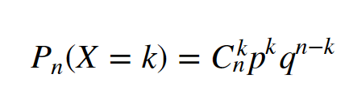
Число наступления события — это дискретная величина из отрезка [0, n]. Вероятности возможных значений этой величины определяются по формуле Бернулли:
Биномиальное распределение
где p — это вероятность наступления события A в n независимых испытаниях, a q = 1 – p.

Slide 13
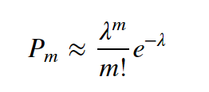
Если проводится большое количество испытаний n и при этом вероятность p появления события A в отдельном испытании мала, применяют формулу Пуассона для вычисления вероятности того, что событие произойдет m раз в n испытаниях:
Распределение Пуассона

Slide 14
Распределение Пуассона и формула Пуассона часто применяются в теории массового обслуживания (ТМО).

Slide 15
ТМО — это раздел теории вероятностей, в котором исследуется рациональный выбор структуры системы обслуживания и его процесса. В основе теории — изучение потоков требований на обслуживание, поступающих в систему и выходящих из нее, длительности ожидания и длины очередей.

Slide 16
Итоги
Дискретная случайная величина.
Закон распределения вероятностей дискретной случайной величины.
Биномиальное распределение, формула Бернулли.
Распределение Пуассона.

